Slide 1


SEMANA 14 2°

Slide 2

ACTIVACIÓN:
https://www.youtube.com/watch?v=WUol0rMWxAc&list=PLsi1ifphAOnADJc9Tu6pSNTAR8zk6ktiQ&index=2

Slide 3
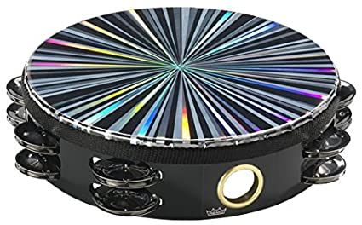
LUNES

Slide 4

Martes
https://www.youtube.com/watch?v=0KK3q8BX478

Slide 5
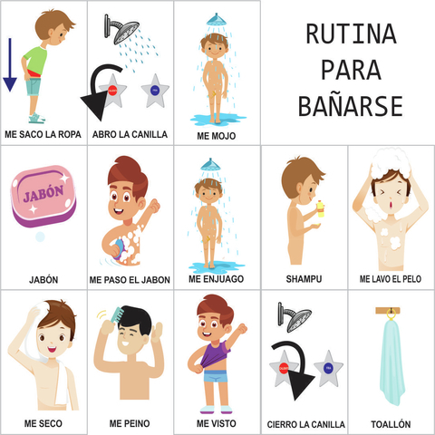

Slide 6

ACTIVACIÓN
MIÉRCOLES
https://www.youtube.com/watch?v=aNnAQ7DvgdY

Slide 7

Martes

Slide 8
Explicar cuáles son los días de la semana que asistimos a la escuela
LUNES
MARTES
SÁBADO
MIÉRCOLES
JUEVES
VIERNES
DOMINGO

Slide 9
¿QUÉ ACTIVIDADES REALIZAMOS?
LUNES
MARTES
MIÉRCOLES
JUEVES
VIERNES
SÁBADO
DOMINGO

Slide 10
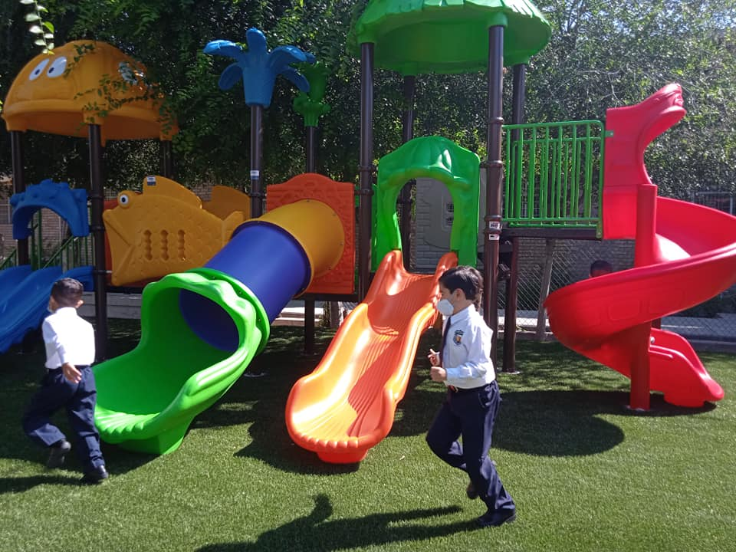
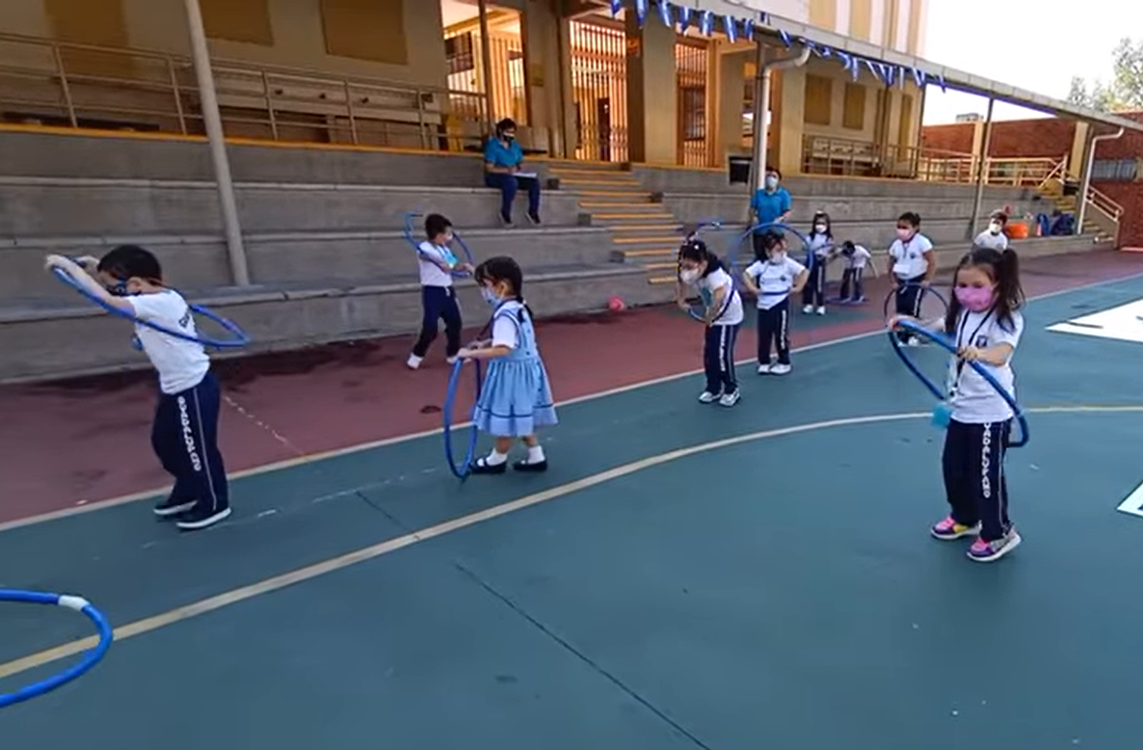
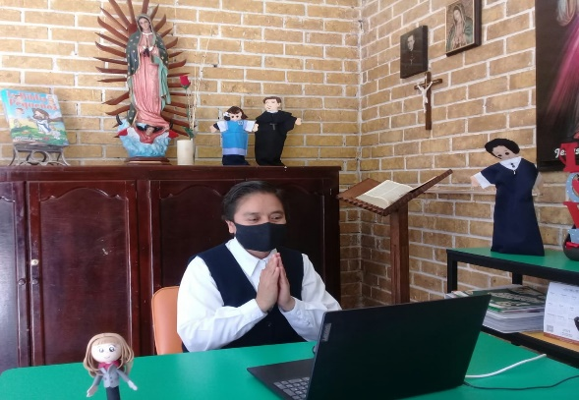
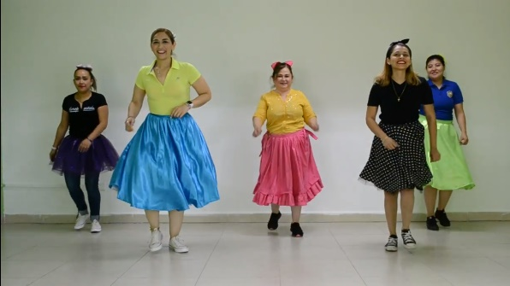
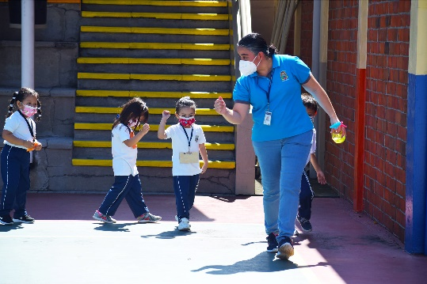
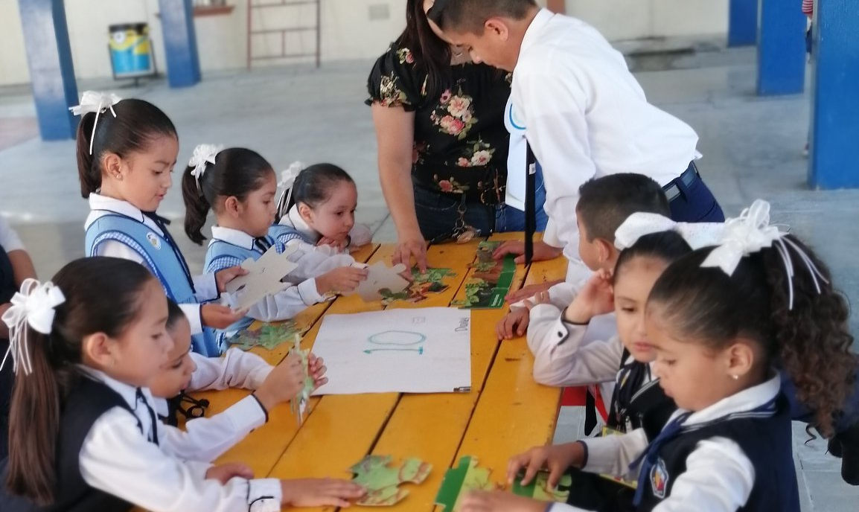
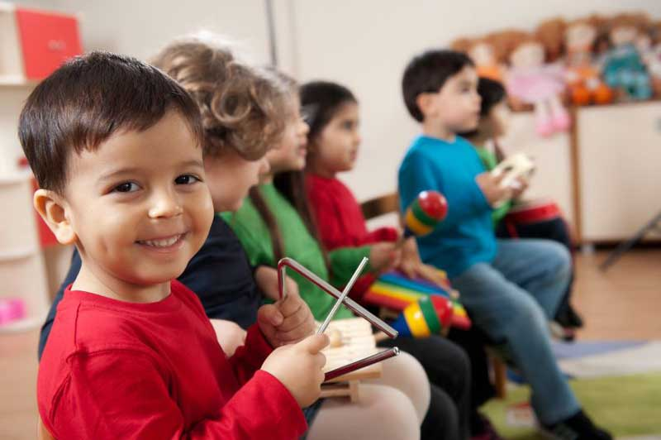
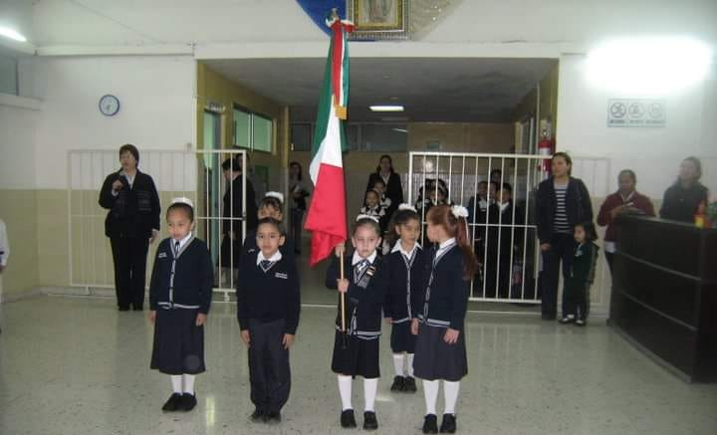
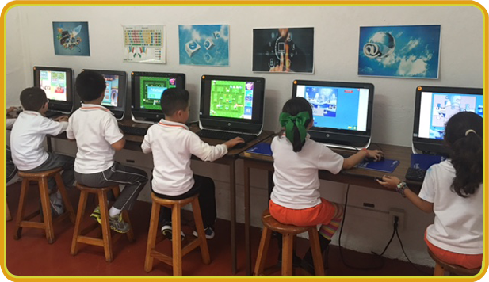
ACTIVIDADES DE LA SEMANA

Slide 11
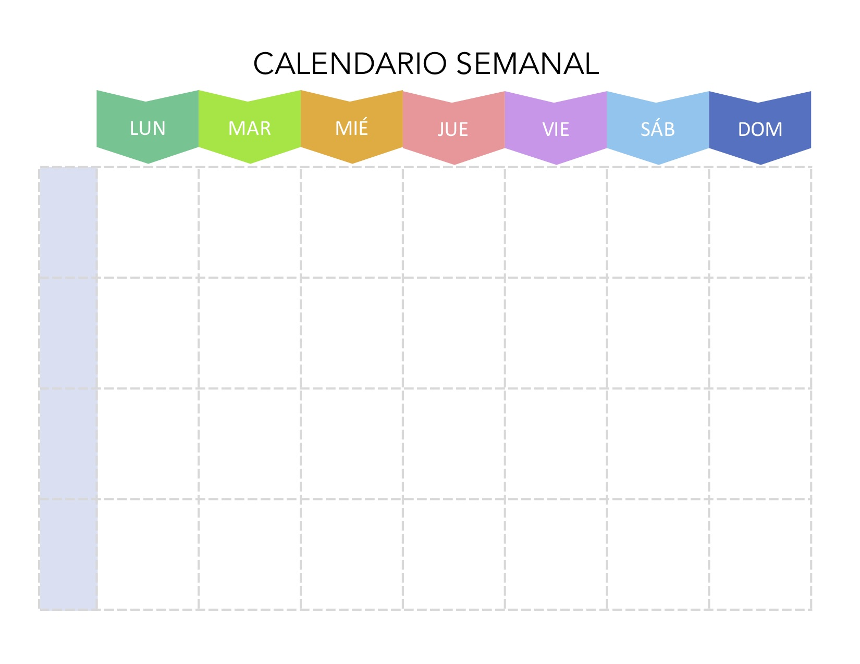


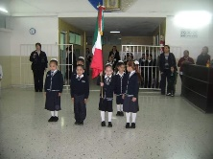

SEMANARIO
cuáles actividades se realizan con mayor frecuencia y por mas días, y cuáles realizamos menos tiempo.

Slide 12

ACTIVACIÓN:

Slide 13
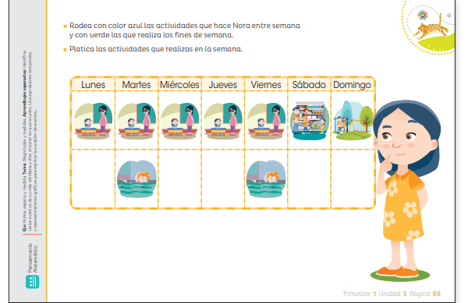
JUEVES

Slide 14
2
3
1
4
5

Slide 15
7
8
6
9
10

Slide 16
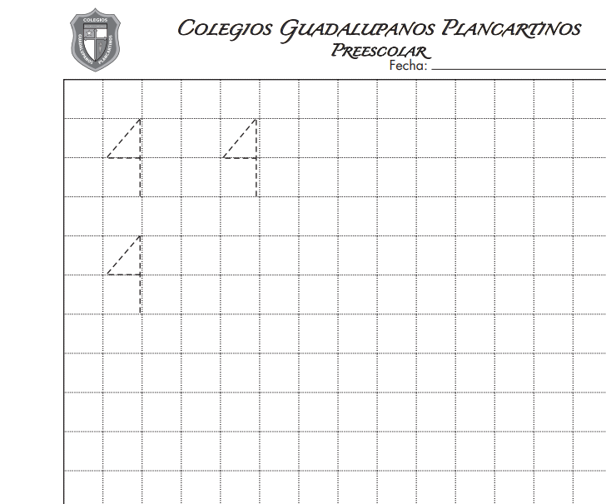

VIERNES

Slide 17
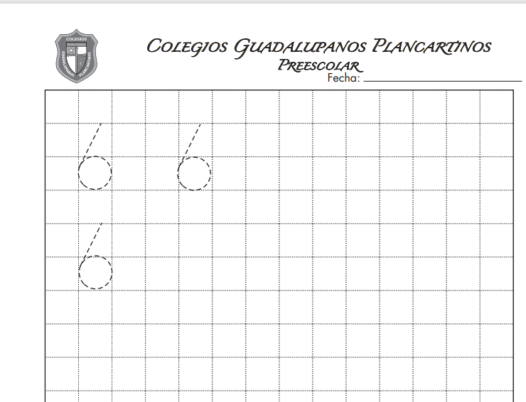


Slide 18
